Slide 1
GS
SAFETY CHECKLIST
기준
화면 캡처 사용안내
배포 주소
https://gs-safety-checklist.vercel.app
버전
0.5-20260525
화면 캡처
2026-05-25 production
실제 production 화면으로 보는 현장 작업자 · 관리자 운영 흐름
실제 화면
푸시 탭 포함
관리자 흐름
GS 안전 체크리스트 화면 캡처 사용안내
SCREEN GUIDE
01

Slide 2
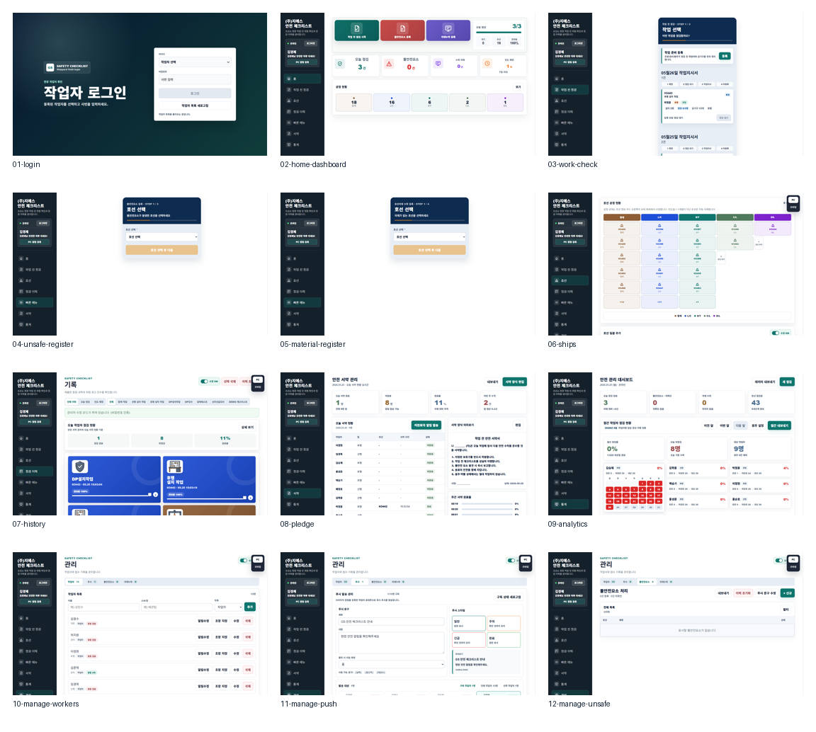
GS SAFETY CHECKLIST
OVERVIEW
전체 화면 흐름
GS 안전 체크리스트 화면 캡처 사용안내
OVERVIEW
02

Slide 3
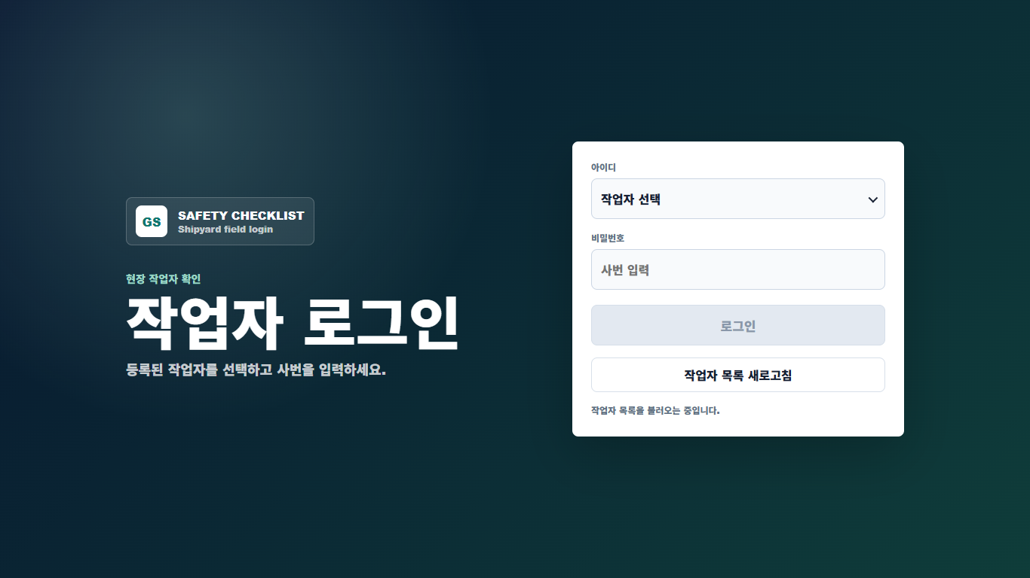
GS SAFETY CHECKLIST
BASIC
작업자 로그인
화면에서 확인할 것
작업자 선택 드롭다운에서 본인 이름을 선택합니다.
사번 입력 후 로그인합니다.
사번이 등록되지 않았으면 관리자에게 등록을 요청합니다.
로그인
사번 검증
GS 안전 체크리스트 화면 캡처 사용안내
BASIC
03

Slide 4
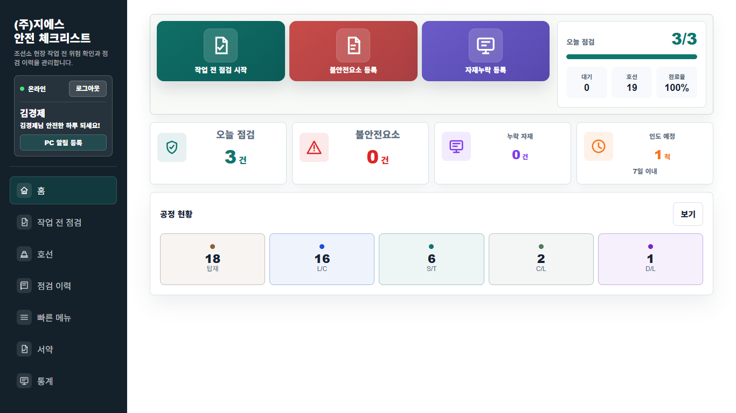
GS SAFETY CHECKLIST
FIELD
홈 대시보드
화면에서 확인할 것
작업 전 점검, 불안전요소, 자재누락 진입 버튼을 확인합니다.
오늘 점검 완료율과 대기/호선 수를 봅니다.
공정 현황과 주요 경고 수치를 먼저 확인합니다.
오늘 상태
동기화
GS 안전 체크리스트 화면 캡처 사용안내
FIELD
04

Slide 5
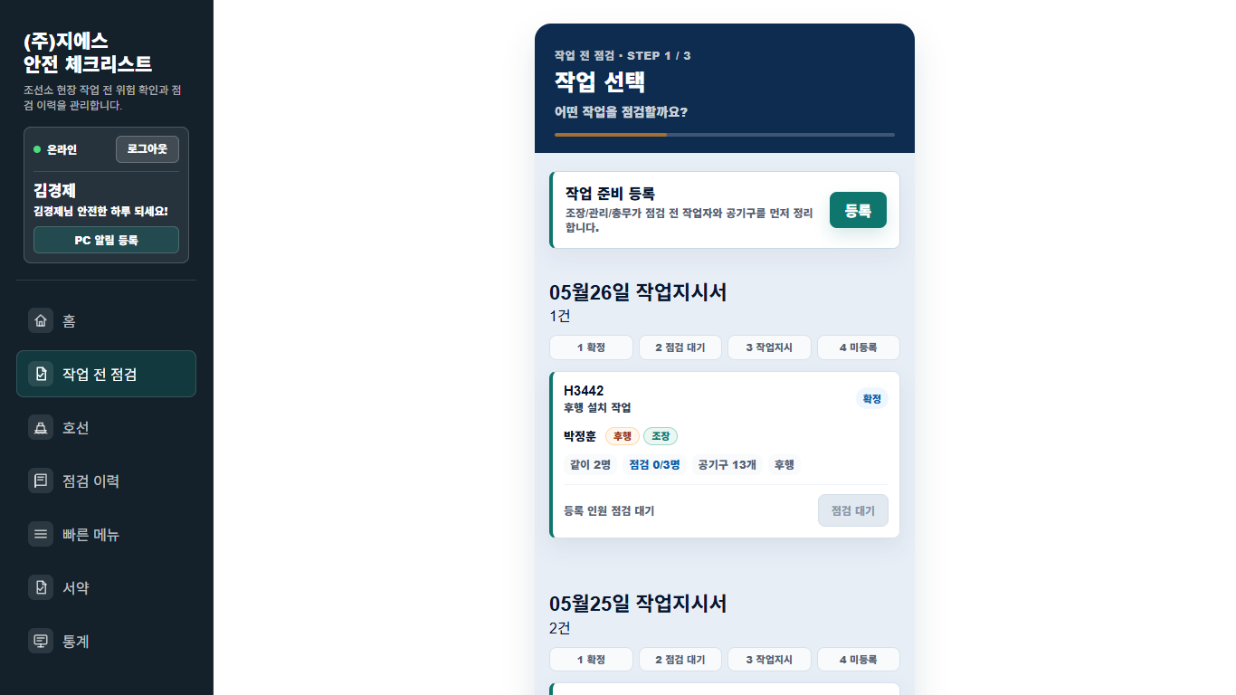
GS SAFETY CHECKLIST
FIELD
작업 전 점검
화면에서 확인할 것
작업지시서 목록에서 본인 작업을 선택합니다.
등록 인원 점검 완료 수를 확인합니다.
작업 준비가 없으면 직접 점검 흐름으로 진행합니다.
작업지시서
점검 완료
GS 안전 체크리스트 화면 캡처 사용안내
FIELD
05

Slide 6
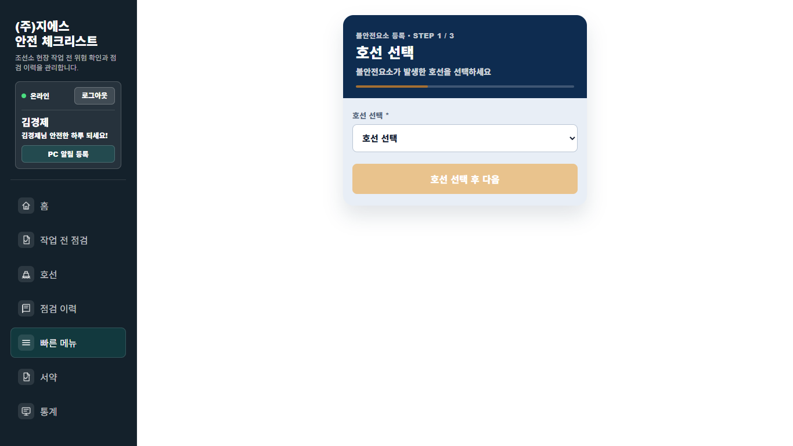
GS SAFETY CHECKLIST
FIELD
불안전요소 등록
화면에서 확인할 것
호선을 선택하고 위험 내용을 등록합니다.
필요하면 사진을 첨부합니다.
제출 후 관리자 처리 목록에 즉시 접수됩니다.
위험 접수
푸시 연동
GS 안전 체크리스트 화면 캡처 사용안내
FIELD
06

Slide 7
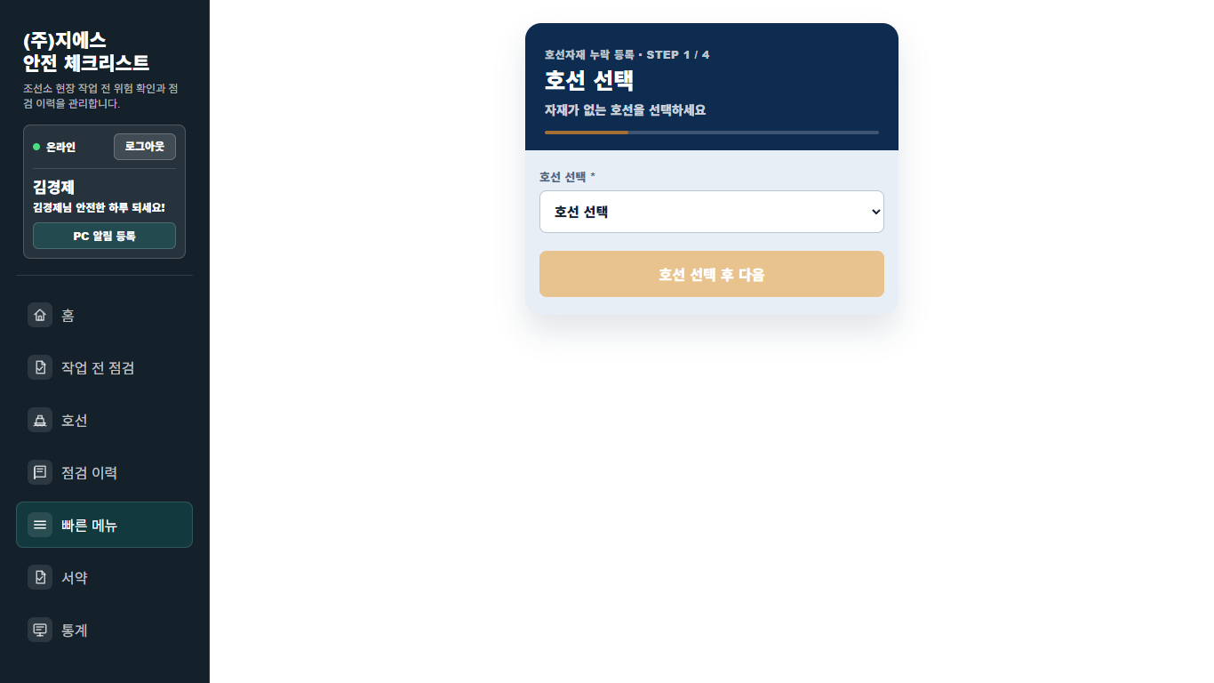
GS SAFETY CHECKLIST
FIELD
자재누락 등록
화면에서 확인할 것
호선을 선택한 뒤 누락 자재 정보를 입력합니다.
사진과 상세 내용을 함께 남길 수 있습니다.
접수 후 관리 화면에서 처리 상태를 추적합니다.
누락 접수
호선 기준
GS 안전 체크리스트 화면 캡처 사용안내
FIELD
07

Slide 8
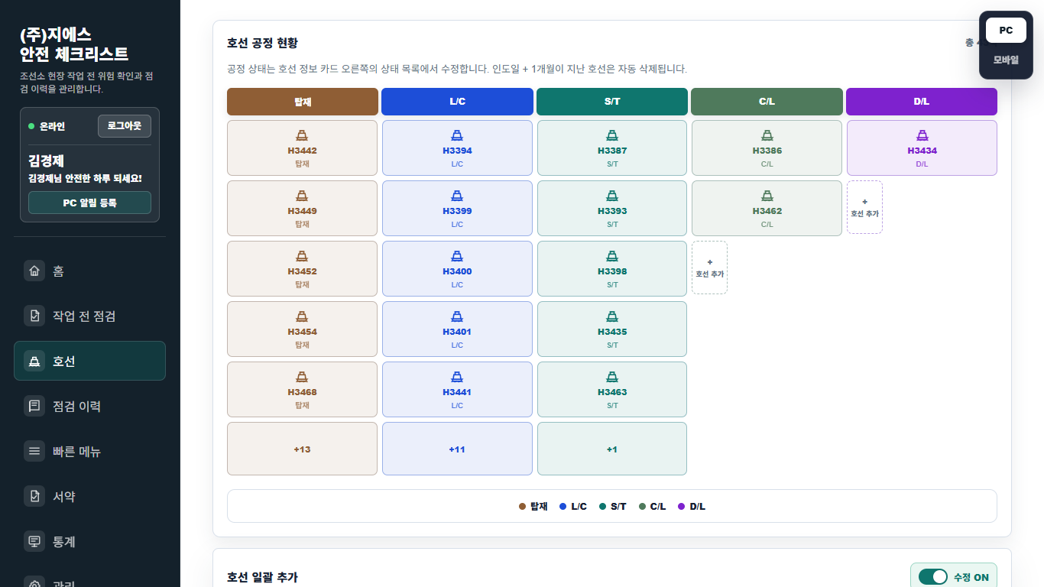
GS SAFETY CHECKLIST
ADMIN
호선 화면
화면에서 확인할 것
공정 단계별 호선 현황을 확인합니다.
관리자 수정 모드에서 호선과 날짜를 수정합니다.
호선 추가 내용은 접수 화면의 호선 목록에도 반영됩니다.
호선 관리
공정 현황
GS 안전 체크리스트 화면 캡처 사용안내
ADMIN
08

Slide 9
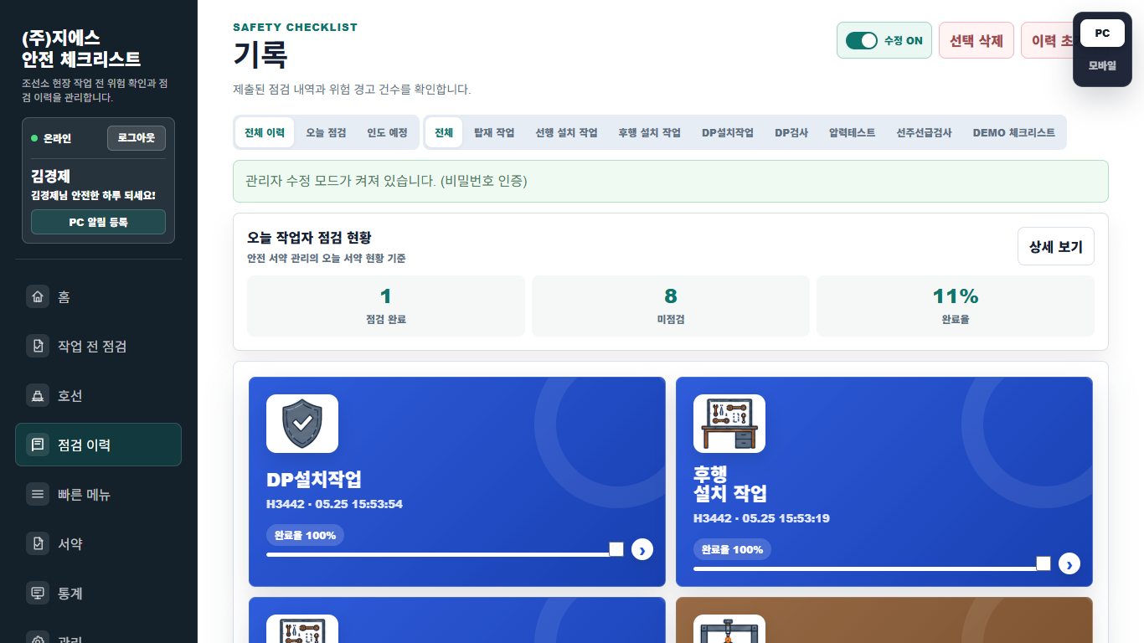
GS SAFETY CHECKLIST
ADMIN
점검 이력
화면에서 확인할 것
제출된 점검 내역을 카드와 목록으로 확인합니다.
날짜, 작업자, 호선 기준으로 이력을 추적합니다.
관리자 수정 모드에서 선택 삭제가 가능합니다.
이력 조회
감사 기준
GS 안전 체크리스트 화면 캡처 사용안내
ADMIN
09

Slide 10
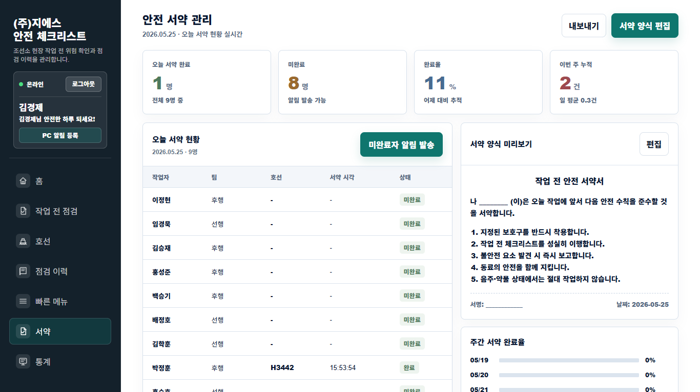
GS SAFETY CHECKLIST
FIELD
서약
화면에서 확인할 것
오늘 서약 현황과 미완료자를 확인합니다.
미완료자 알림은 표에서 미완료인 작업자에게만 발송됩니다.
푸시 문구 수정으로 안내 문구를 운영 상황에 맞춥니다.
안전 서약
미완료 알림
GS 안전 체크리스트 화면 캡처 사용안내
FIELD
10

Slide 11
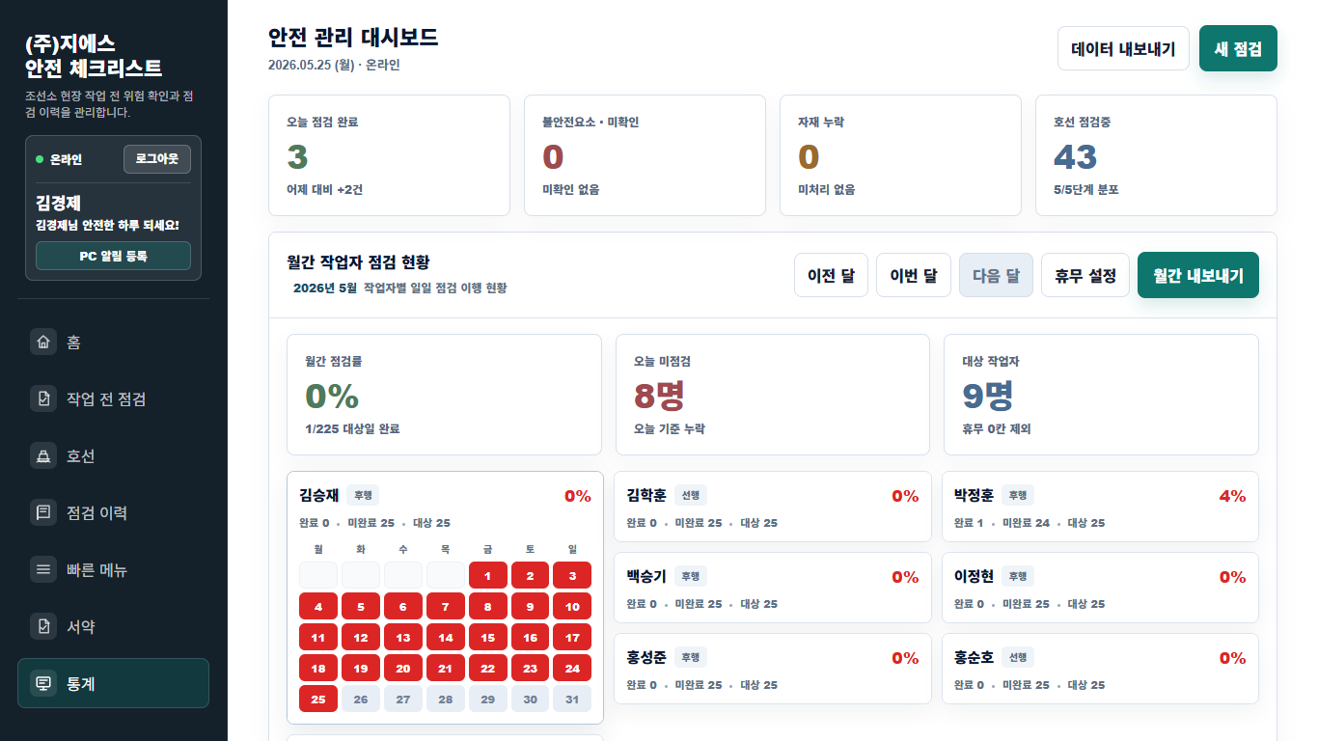
GS SAFETY CHECKLIST
ADMIN
통계
화면에서 확인할 것
점검, 서약, 불안전요소, 자재누락 수치를 요약합니다.
월간 작업자 달력으로 누락/완료 상태를 봅니다.
숫자가 이상하면 필터와 동기화 상태를 먼저 확인합니다.
통계
월간 현황
GS 안전 체크리스트 화면 캡처 사용안내
ADMIN
11

Slide 12
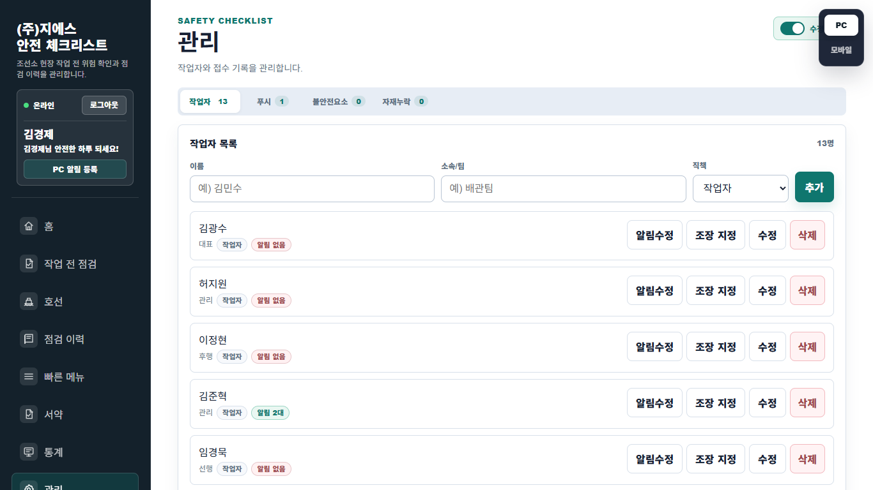
GS SAFETY CHECKLIST
ADMIN
관리 > 작업자
화면에서 확인할 것
작업자 정보와 직책을 관리합니다.
카드에서 작업자별 알림 구독 배지를 확인합니다.
알림수정으로 기기명, 활성 상태, 삭제를 처리합니다.
작업자
알림 기기
GS 안전 체크리스트 화면 캡처 사용안내
ADMIN
12

Slide 13
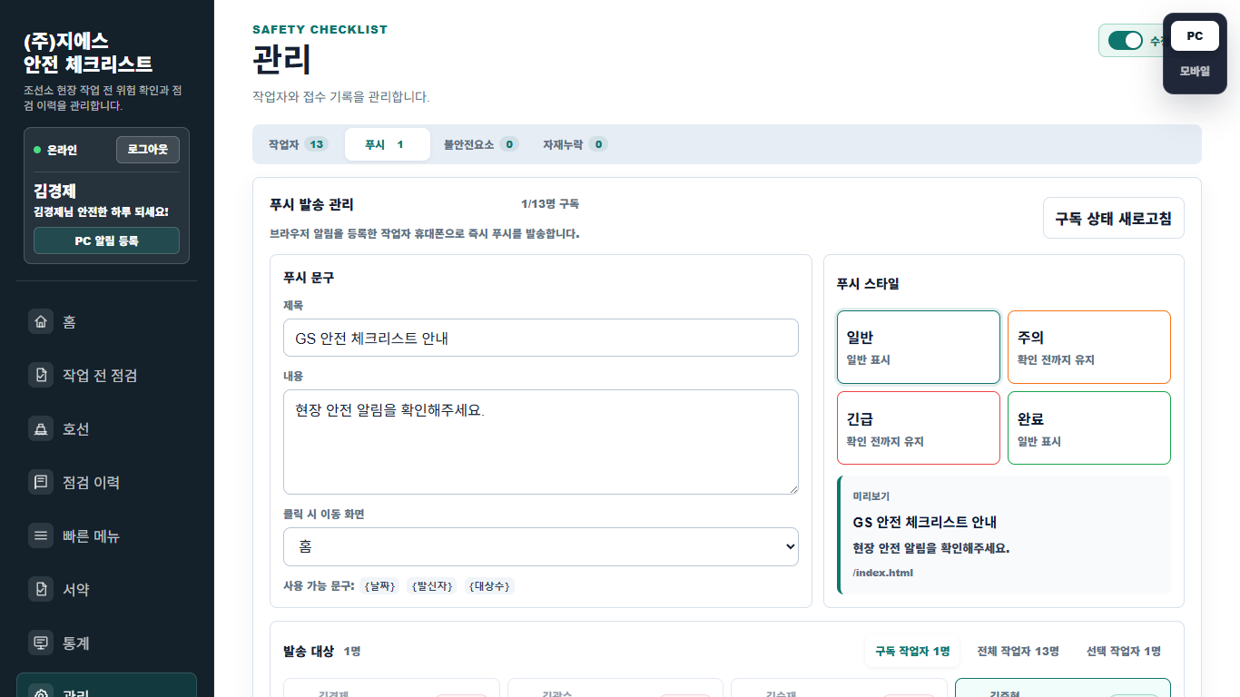
GS SAFETY CHECKLIST
PUSH
관리 > 푸시
화면에서 확인할 것
구독/전체/선택 작업자 중 발송 대상을 고릅니다.
제목, 내용, 클릭 이동 화면을 설정합니다.
일반, 주의, 긴급, 완료 스타일을 선택합니다.
즉시 발송 전 미리보기 문구를 확인합니다.
수동 푸시
스타일
GS 안전 체크리스트 화면 캡처 사용안내
PUSH
13

Slide 14
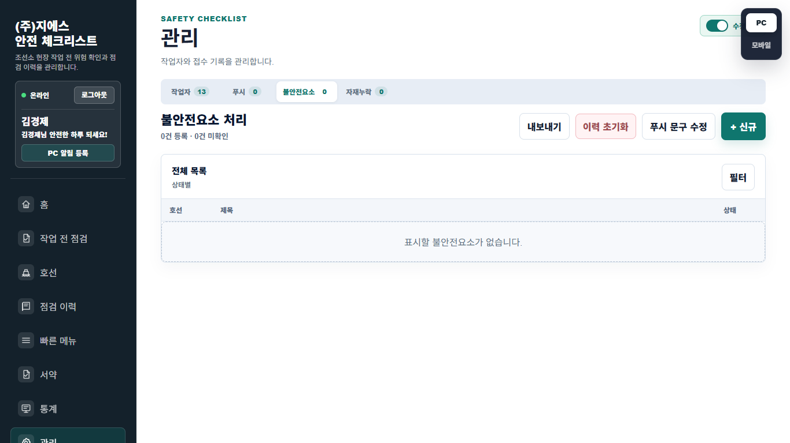
GS SAFETY CHECKLIST
ADMIN
관리 > 불안전요소
화면에서 확인할 것
접수된 불안전요소 목록을 상태별로 관리합니다.
처리 상태 변경, 내보내기, 이력 초기화를 사용합니다.
푸시 문구 수정으로 등록 알림 문구를 조정합니다.
접수 처리
내보내기
GS 안전 체크리스트 화면 캡처 사용안내
ADMIN
14

Slide 15
GS SAFETY CHECKLIST
PUSH
푸시 운영 권한
발송 조건
서버 차단 기준
실제 수신 확인
관리자 수정 모드 ON
조장/총무/관리 작업자 로그인
대상 작업자 알림 단말 등록
제목/내용 입력 완료
권한 없는 발송자: forbidden_sender
전체 상태 무단 조회: forbidden_target
허용되지 않은 발송 종류: forbidden_send_kind
관리 > 작업자 탭에서 구독 배지 확인
관리 > 푸시 탭에서 대상 선택
발송 후 기기 lastError 확인
GS 안전 체크리스트 화면 캡처 사용안내
PUSH
15

Slide 16
운영 체크포인트
최종 기준
1
좌측 동기화 상태가 온라인인지 확인
같은 원격 데이터
같은 작업자 권한
같은 알림 등록 상태
2
작업자 로그인과 사번 검증 확인
3
호선·작업지시서·작업자 정보 최신화
4
푸시 대상자의 휴대폰 알림 등록 상태 확인
5
운영 전 테스트 알림으로 실제 수신 확인
GS 안전 체크리스트 화면 캡처 사용안내
CHECKLIST
16

